Slide 1
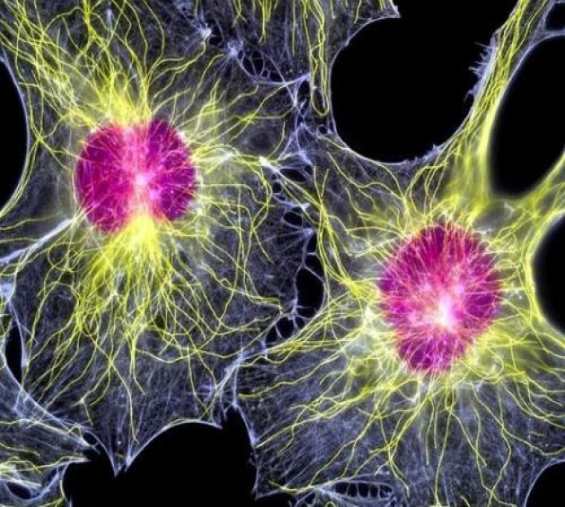
ЗАГАЛЬНА ХАРАКТЕРИСТИКА БІОЛОГІЧНОЇ РЕГУЛЯЦІЇ, ДОСЛІДЖЕННЯ ЇЇ КОНТУРІВ. РЕФЛЕКТОРНИЙ ПРИНЦИП ДІЯЛЬНОСТІ ЦНС. СИНАПСИ ЦНС. ДОСЛІДЖЕННЯ ЗБУДЖЕННЯ ТА ГАЛЬМУВАННЯ В ЦНС. ВЛАСТИВОСТІ НЕРВОВИХ ЦЕНТРІВ.
Асистент Оксана Денисенко

Slide 2
План
І. Процеси збудження. Збуджувальні нейромедіатори
ІІ. Процеси гальмування. Гальмівні нейромедіатори
Типи гальмування
ІІІ. Гальмівні нейромедіатори ЦНС
Електричні синапси
Проведення збудження через синапси
VІ. Координація рефлекторної діяльності
Дивергентні ланцюги
Конвергентні ланцюги
Іррадіація і генералізація збудження
Рефлекси антагоністичні, синергічні, союзні, ланцюгові
Полегшення, оклюзія
Принцип домінанти
Пластичність нервової системи
V. Сучасні уявлення про інтегративну діяльність мозку

Slide 3
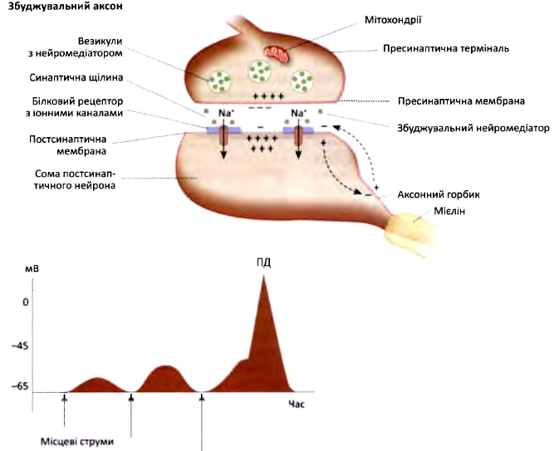
Механізм розвитку ЗПСП на пост- синаптичній мембрані збуджувального синапсу та генерація ПД на мембрані аксонного горбика

Slide 4
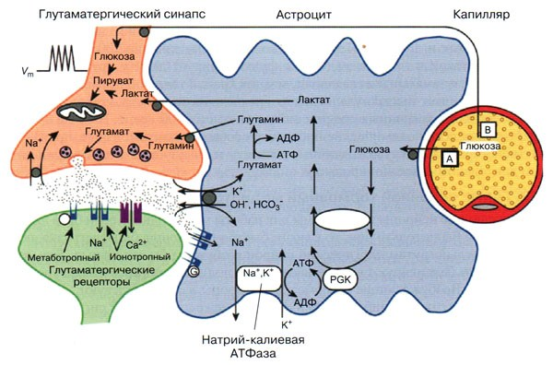
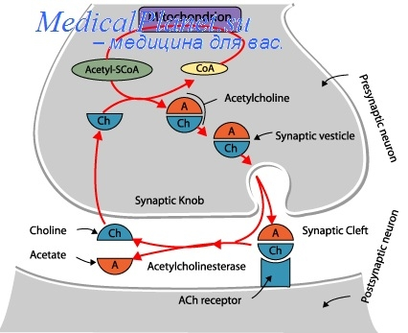
Нейромедіатор ацетилхолін
Нейромедіатор глутамат

Slide 5
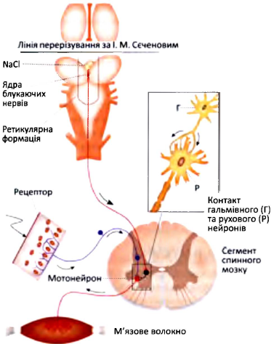
Схема центрального гальмування за І. М. Сєчєновим.
На схемі показано розповсюдження нервових імпульсів від гальмівних нейронів стовбура мозку до спинного мозку при накладанні кристалика NaCI на ділянку зорових горбів

Slide 6
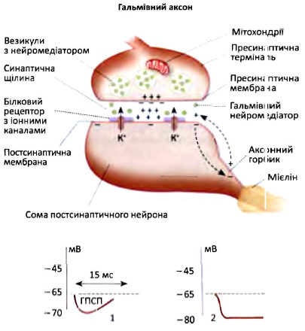
Механізм розвитку ГПСП на постсинаптичній мембрані збуджувального нейрона ЦНС.
І - графік розвитку ГПСП на постсинаптичній мембрані;
2 - графік розвитку гіперполяризації на мембрані аксонного горбика

Slide 7
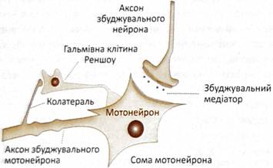
Постсинаптичне гальмування за участю клітини Реншоу.
Колатералі збуджувального аксона контактують із гальмівною клітиною Реншоу, яка виділяє гальмівний медіатор (ГАМК) на тіло збуджувального нейрона і гальмує його активність

Slide 8
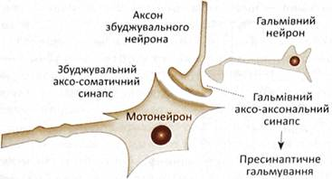
Пресинаптичне гальмування.
Пригнічується виділення медіатору в збуджувальних синапсах

Slide 9
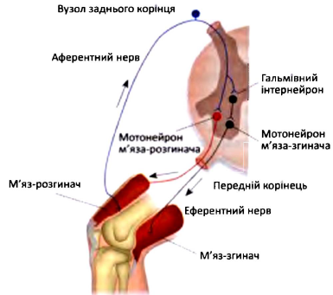
Реципрокне гальмування
Значення гальмування: автоматична регуляція точних рухів згинання і розгинання

Slide 10
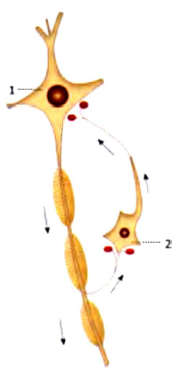
Зворотне гальмування
Зворотне гальмування.
1 – збуджувальний нейрон;
2 – гальмівна клітина Реншоу
Значення гальмування: забезпечення підтримки помірного м'язового тонусу. Недосконалість цього гальмування є одним із механізмів розвитку дитячого церебрального паралічу.

Slide 11
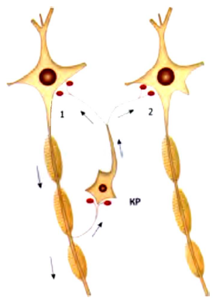
Латеральне гальмування
Латеральне гальмування.
Вставна гальмівна клітина (КР) між двома збуджувальними нейронами одночасно гальмує обидва нейрони (1-2)
Значення: обмежує іррадіацію збудження, виділяє суттєві сигнали із загального фону, наприклад, у сітківці ока для покращення контрасту предмету, що розглядається

Slide 12
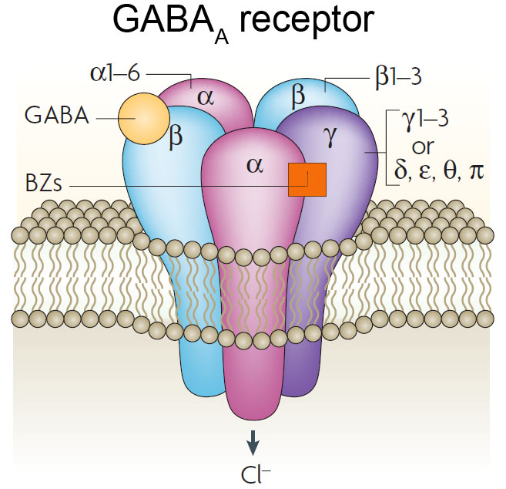
ГАМК
ГАМК – основний нейромедіатор, що бере участь у процесах центрального гальмування у головному мозку
50% усіх терміналей нервової системи містять ГАМК
Рецептори – ГАМК_{А}; ГАМК_{В} – всі відділи ЦНС
Навчання, пам’ять, моторна функція, судомний поріг
Асоційовані захворювання:
Епілепсія – антиконвульсанти
Тривога – бензодиазепіни
Розлади сну – снодійні

Slide 13

Гліцин – нейромедіатор, що бере участь у процесах центрального гальмування у спмнному мозку
Синтез у клітинах Реншоу і довгастому мозку. Гліцинові рецептори є практично в усіх ділянках головного та спинного мозку (GlyR)
Гліцин викликає гальмівну дію на нейрони зменшуючи виділення збуджуючої АК глутамату і підвищує виділення ГАМК
Регуляція рефлекторної дії спинного мозку
Гліцин – ліки??
Асоційовані захворювання:
Старт-синдром (гіперефлексія)

Slide 14
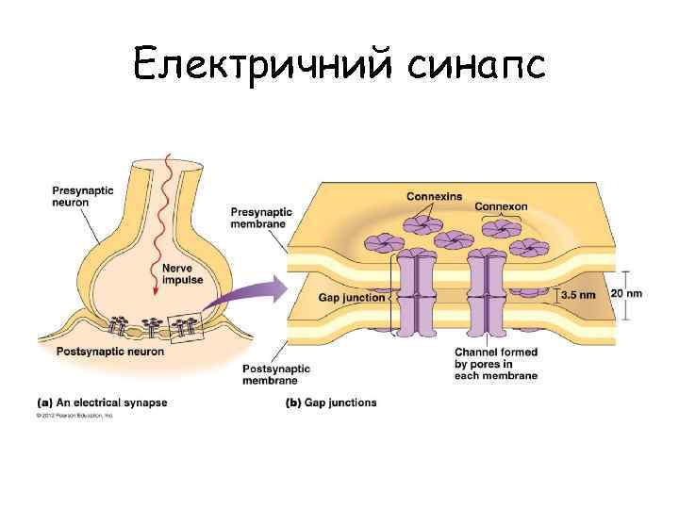
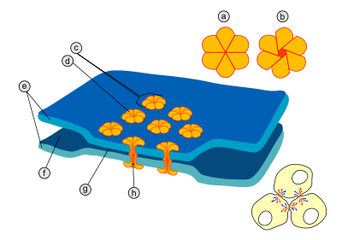
Будова електричного синапсу:
а - коннексон у закритому стані;
b - коннексон у відкритому стані;
с - коннексон, вбудований в мембрану;
d - мономер коннексину;
е - плазматична мембрана;
f - міжклітинний простір;
g - проміжок у 2-4 нанометри в електричному синапсі;
h - гідрофільний канал коннексону.

Slide 15
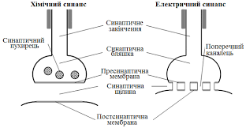
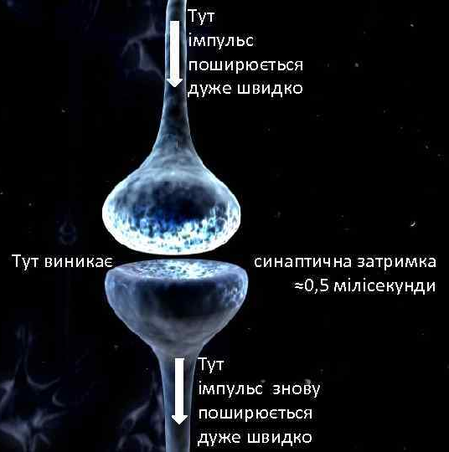
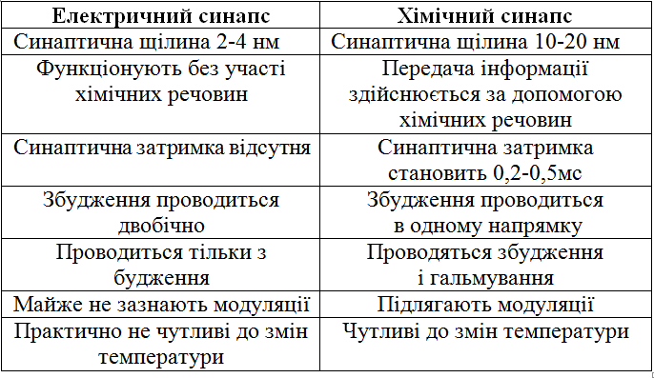

Slide 16
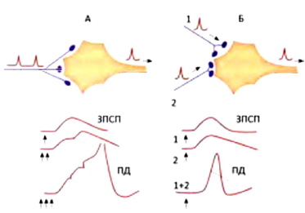
Сумація збудження.
А - часова сумація.
Б - просторова сумація

Slide 17
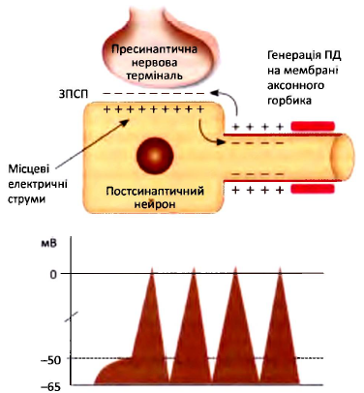
Розвиток часової сумації збудження нейрона

Slide 18
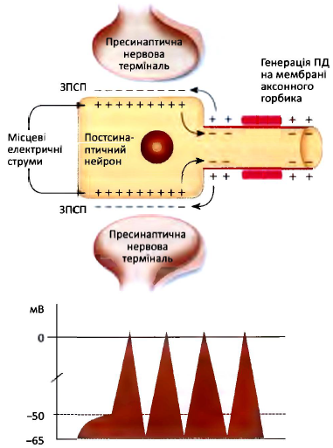
Механізми виникнення просторової сумації збудження на нейроні ЦНС

Slide 19
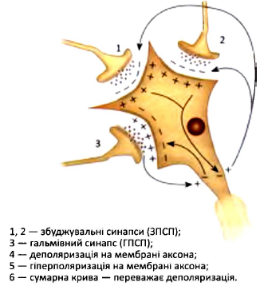
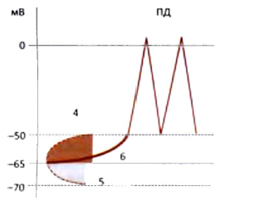
Механізми просторової сумації ЗПСП і ГПСП на нейроні ЦНС

Slide 20
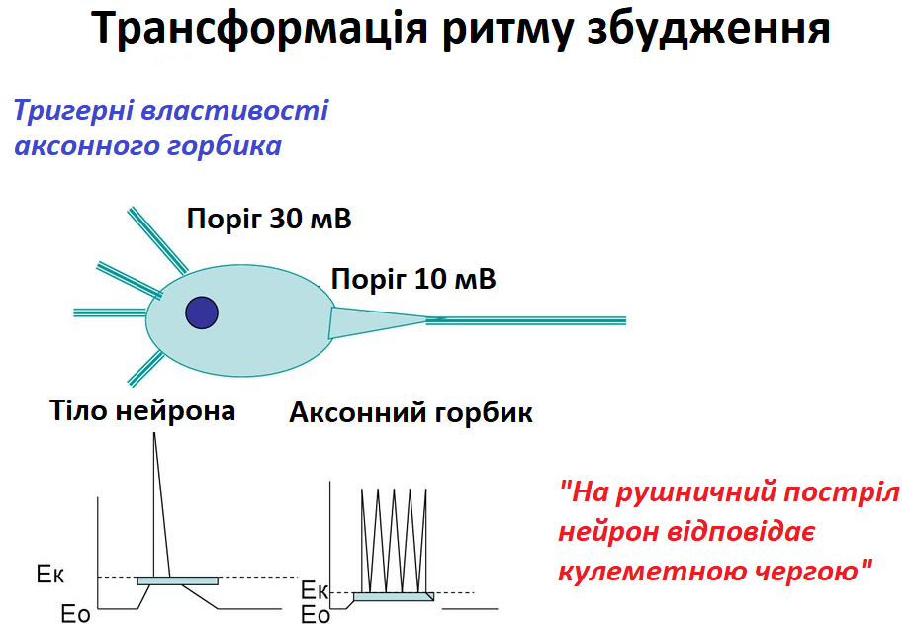

Slide 21
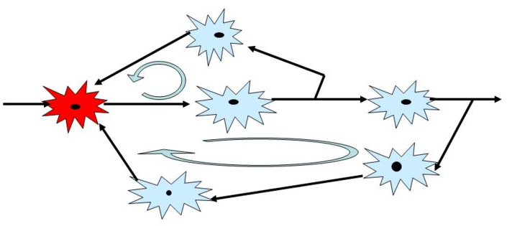
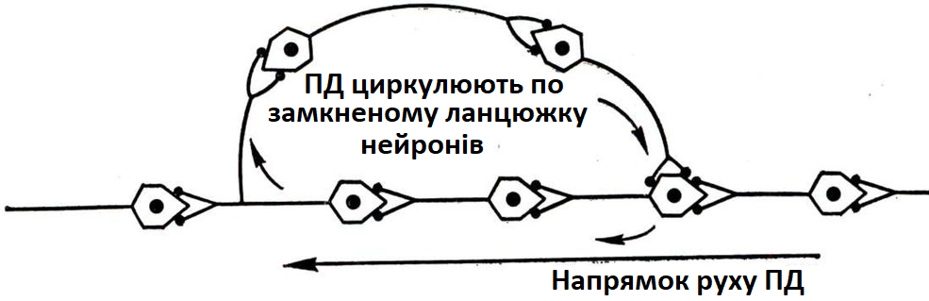
Реверберація збудження в нервовому ланцюжку

Slide 22
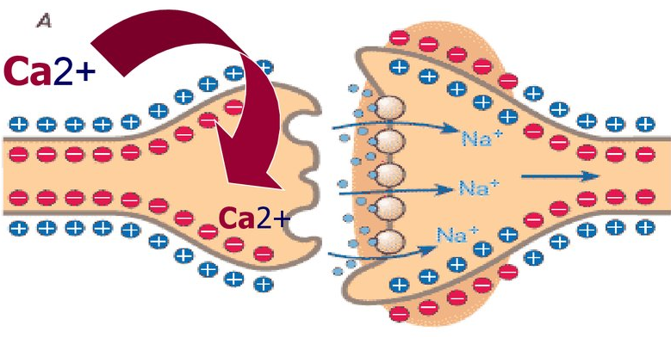
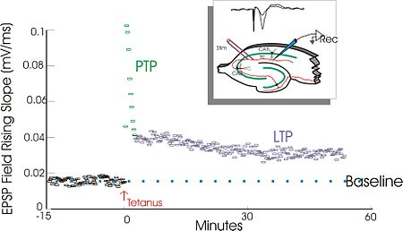
Приклад довготривалої потенціації в гіпокампі мозку щура

Slide 23
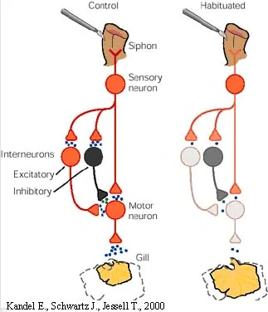

Slide 24
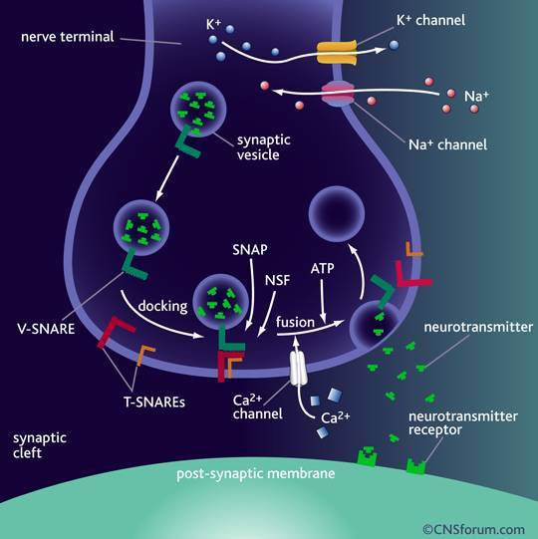
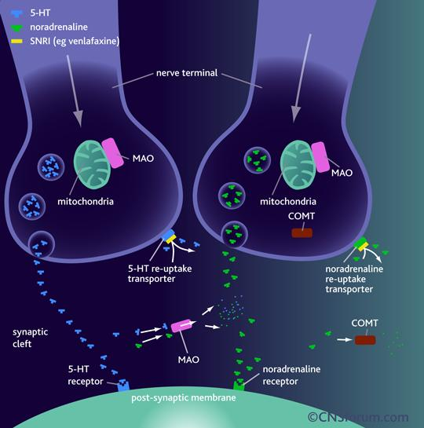
Дія наркотизуючих засобів
Дія психотропних засобів

Slide 25
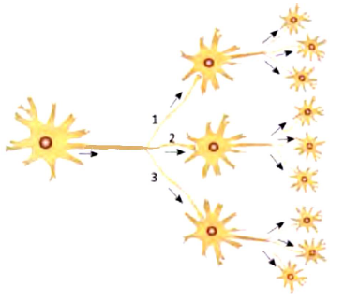
Дивергентні нервові ланцюги: 1,2, 3 — збуджувальні синапси

Slide 26
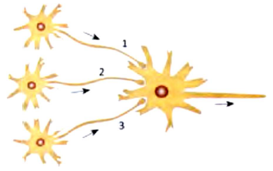
Будова конвергентних нейронних ланцюгів:
1,2,3 — збуджувальні синапси

Slide 27
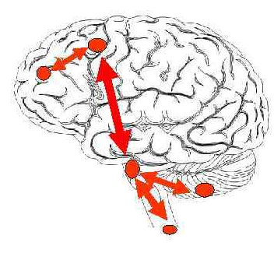
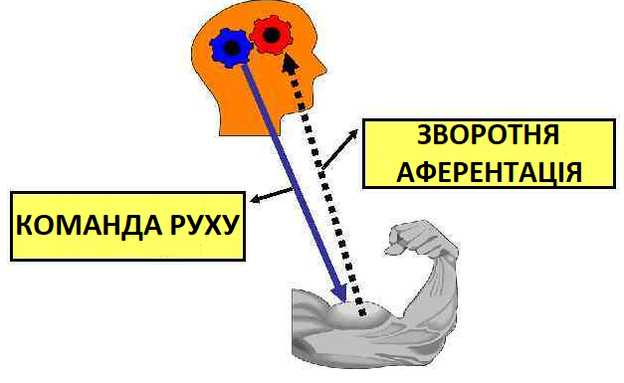
Принцип субординації нервових центрів
Принцип зворотної аферентації

Slide 28
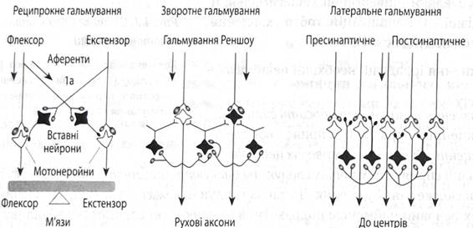
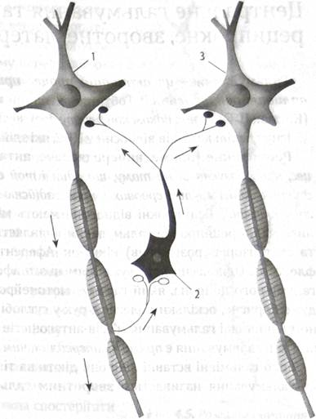
Схема зв’язків клітини Реншоу з мотонейронами
Типові гальмівні ланцюги

Slide 29
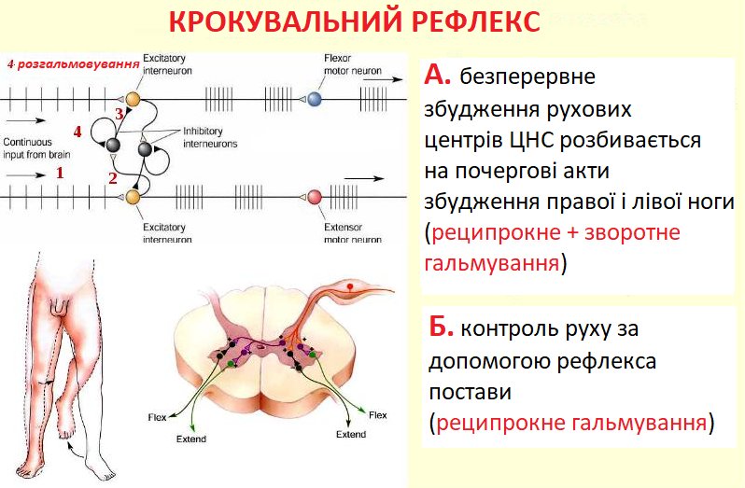
Антагоністичні рефлекси

Slide 30
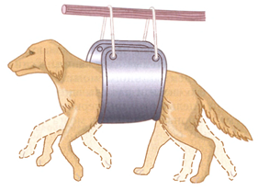
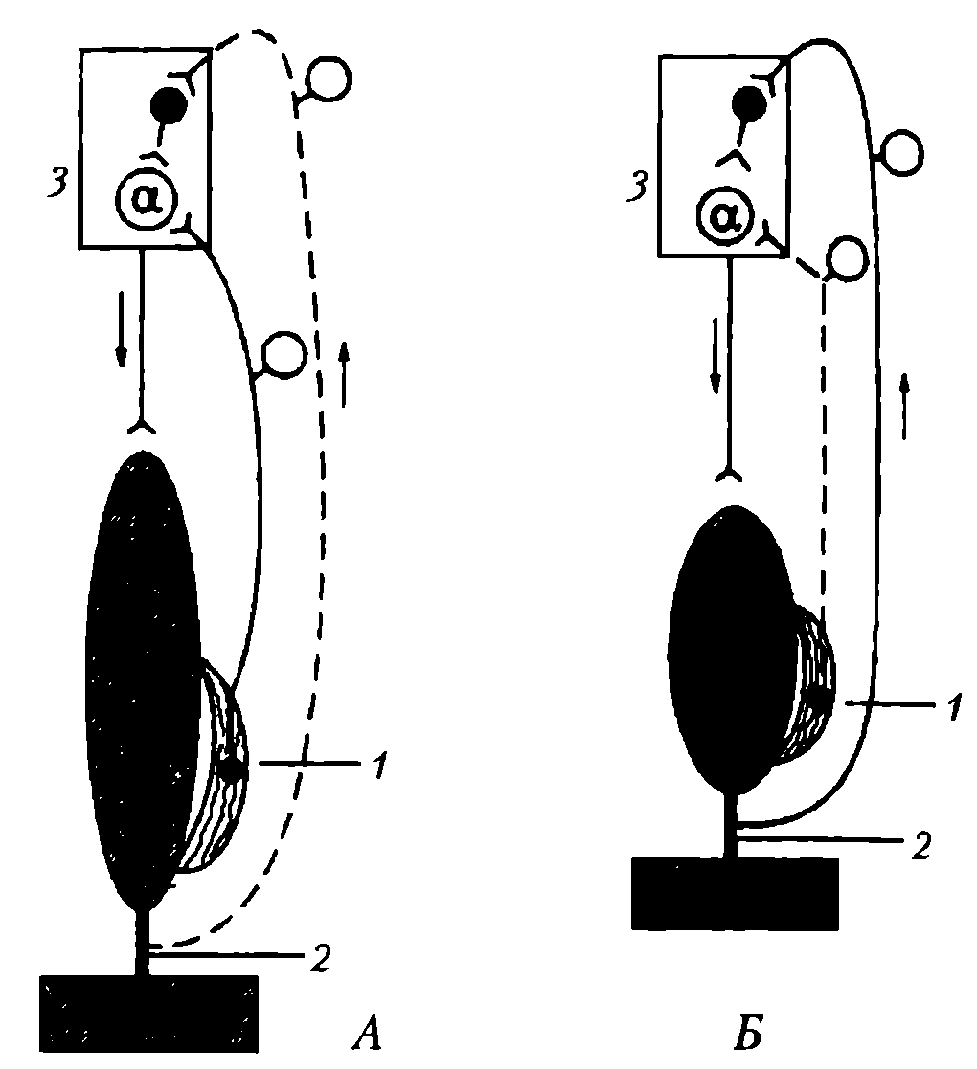
Синергічні рефлекси
Механізм збудження і гальмування α-мотонейронів спинного мозку під час скорочення і розслаблення скелетного м'яза:
А - м'яз розтягнутий і розслаблений, збуджуються м'язові рецептори (1);
Б - м'яз скорочений (напружений) і вкорочений, збуджуються сухожильні рецептори (2);
1 - м'язові рецептори (м'язові веретена);
2 - сухожилля м'язів і їх рецептори (рецептори Гольджі);
3 - напівсегмент спинного мозку. Аферентна пульсація:
суцільна лінія - виражена,
пунктирна лінія - відсутня

Slide 31
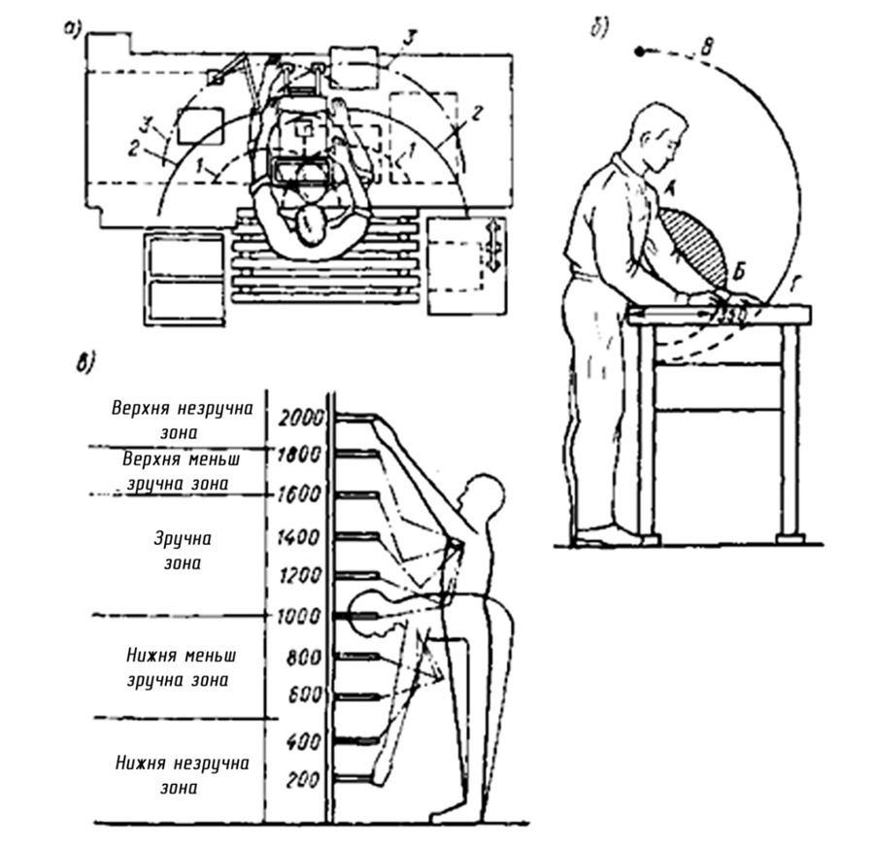
Союзні, або алійовані рефлекси

Slide 32
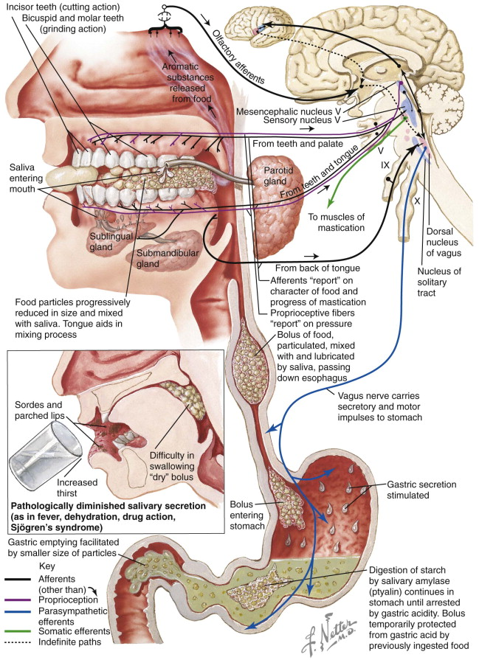
Ланцюгові рефлекси
Особливістю ланцюгових рефлексів є те, що наступний із них може здійснюватися після попереднього

Slide 33
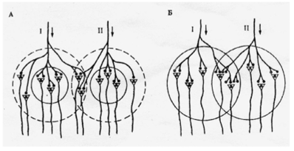
А – у складі кожного пулу нейронів у центральній частині суцільним колом виділено нейрони з високою збудливістю (порогові). Навкруги розташовуються менш збудливі нейрони, створюючи навколопорогову кайму. У цих нейронах ЗПСП досягають лише підпорогових значень при роздільній активації входів І і II. При одночасній дії на два аферентні входи слабким (пороговим) подразником спостерігається перевищення ефекту над сумою ефектів при роздільній активації входів.
Б – суцільним колом виділено порогові нейрони. При роздільному подразненні одного з волокон (І чи II) збуджується по 5 нейронів. При одночасній дії на два аферентні входи внаслідок конвергенції імпульси адресуються до спільних "порогових" мотонейронів і в них створюється надпорогове збудження; збуджуються 8 нейронів (усі наявні). Навіть якщо надходження двох потоків імпульсів відрізнятиметься в часі, але на настільки малий інтервал, що "запізнілий" другий потік припаде на стан рефрактерності в спільних нейронах у зв'язку з їх збудженням імпульсами від першого потоку.

Slide 34

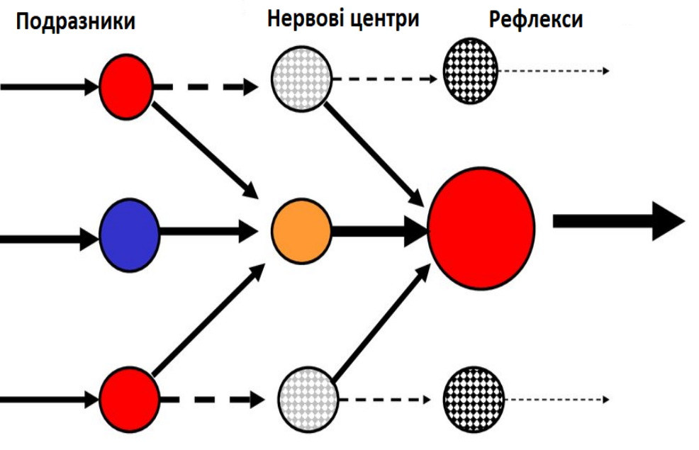
Принцип домінанти

Slide 35

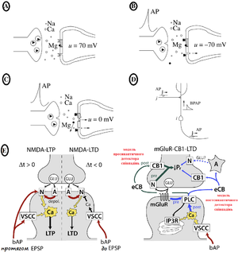
Пластичність нервової системи

Slide 36
Сучасні уявлення про інтегративну діяльність мозку
1 рівень інтеграції здійснюється внаслідок взаємодії ЗПСП і ГПСП, які генеруються при активації синаптичних входів нейрона.
2 рівень інтеграції полягає в координаційній діяльності нейронів елементарних нервових сіток і залежить від специфіки морфологічних відносин у ЦНС.
3 рівень - нервові центри (нейронні об'єднання високої спеціалізації), які утворюються при виконанні нервовою системою складних завдань, діяльність яких пов'язана зі здійсненням різних функцій
жорсткі механізми регуляції - генетичні програми, що зафіксовані в процесі еволюції і здійснюють регуляцію досягнення постійно присутньої мети
гнучкі механізми забезпечують виконання організмом сьогочасних завдань завдяки організації певної функціональної системи й тут же припиняють функціонування

Slide 37
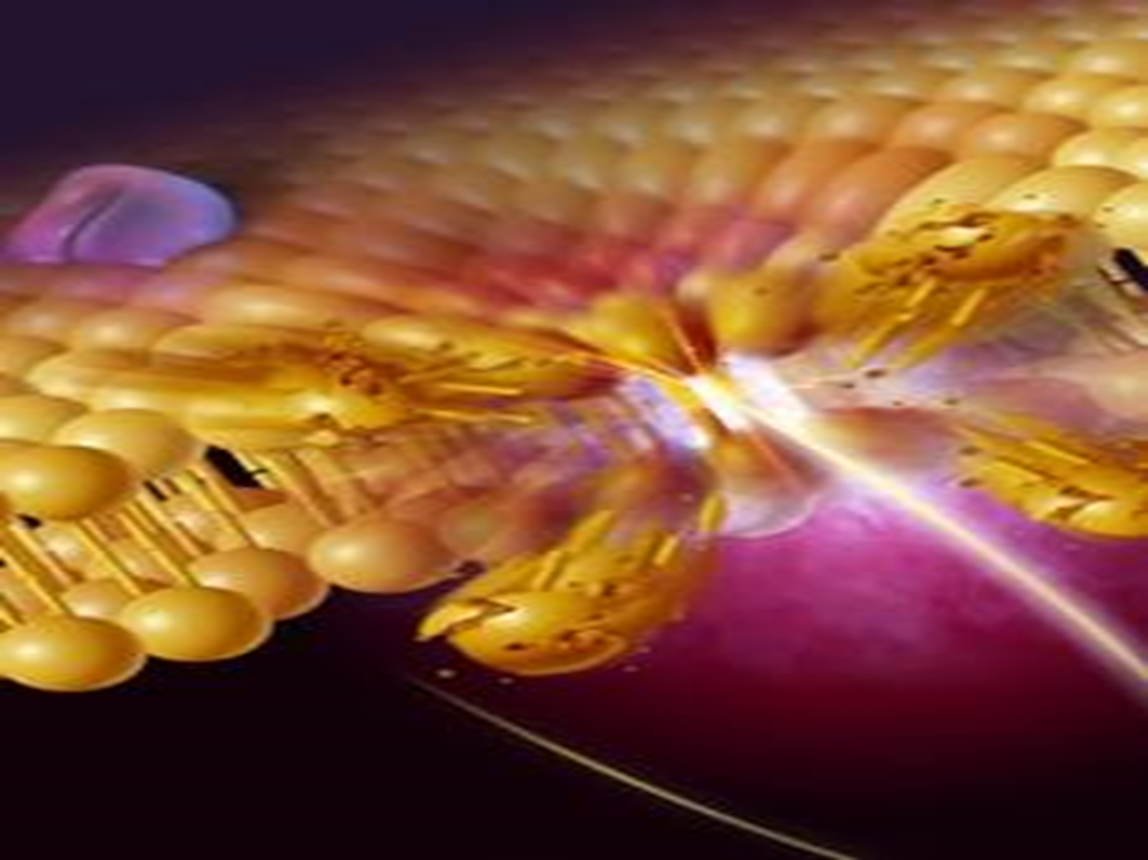
Дякую ЗА увагу!

